Slide 1



UỶ BAN NHÂN DÂN HUYỆN VĨNH BẢO
TRƯỜNG TIỂU HỌC GIANG BIÊN
HỘI THI GIÁO VIÊN DẠY GIỎI CẤP HUYỆN
Năm học 2024 - 2025
Môn: Tiếng Việt 4
Đọc: Bước màu xuân (Tiết 2)
Giáo viên: Vũ Thị Thương
Trường: Tiểu học Giang Biên

Slide 2
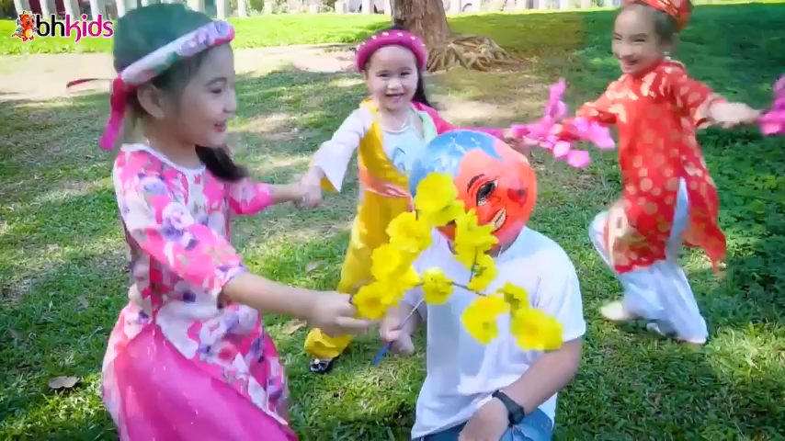



Slide 3
4 tiêu chí đánh giá:
Đọc đúng
Đọc to, rõ ràng
Ngắt nghỉ hơi đúng chỗ
Giọng đọc truyền cảm

Slide 4

4 tiêu chí đánh giá:
Đọc đúng
Đọc to, rõ ràng
Ngắt nghỉ hơi đúng chỗ
Giọng đọc truyền cảm

Slide 5


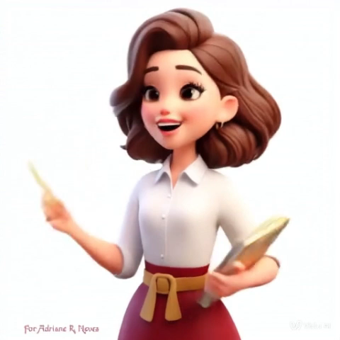









Slide 6





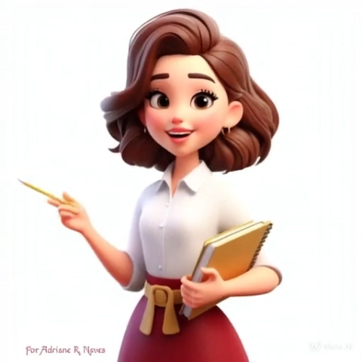
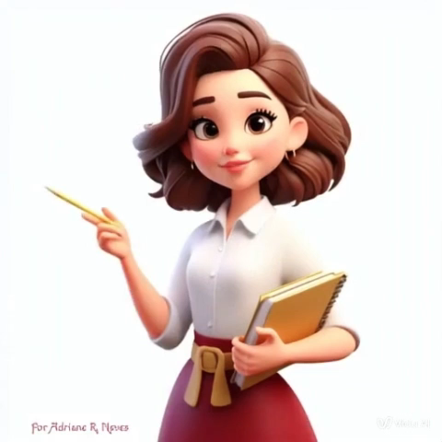

Slide 7
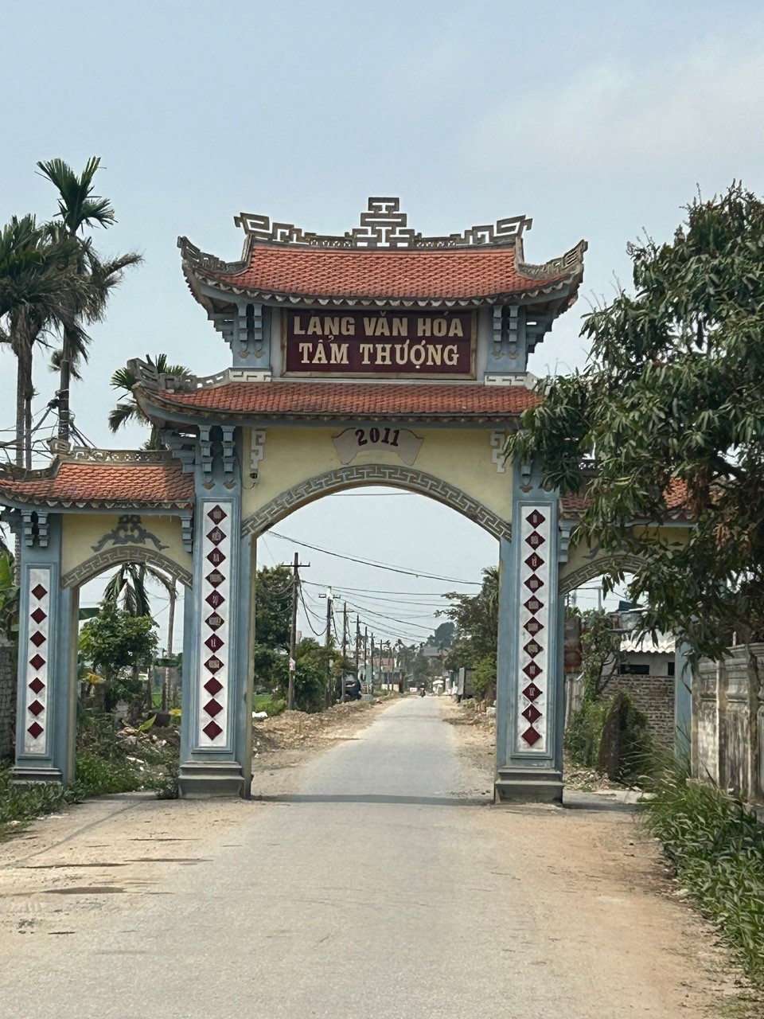

Slide 8
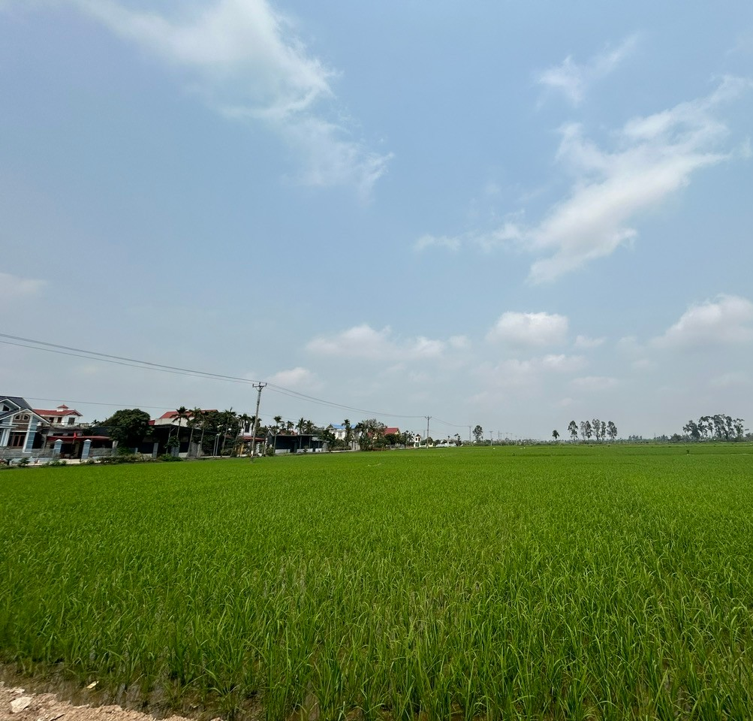

Slide 9
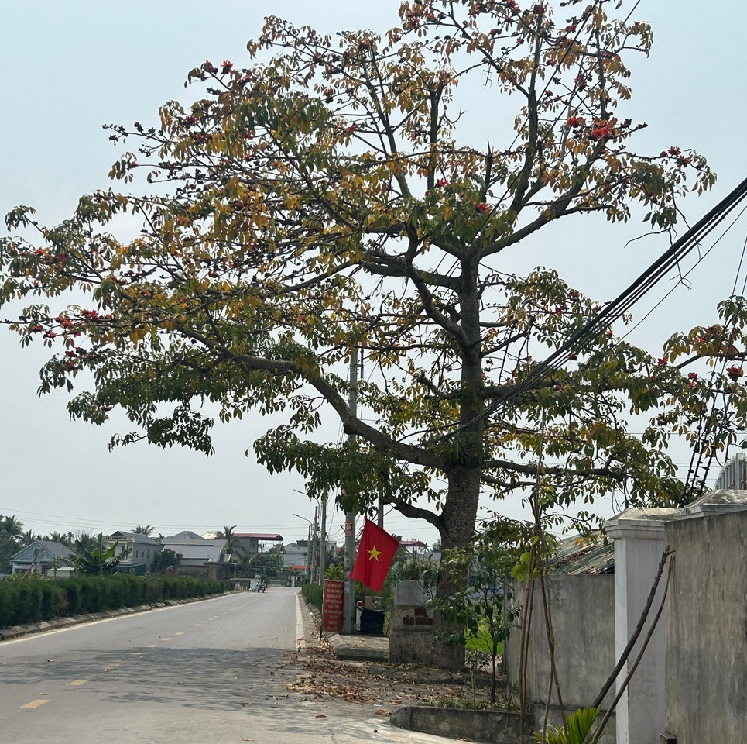

Slide 10
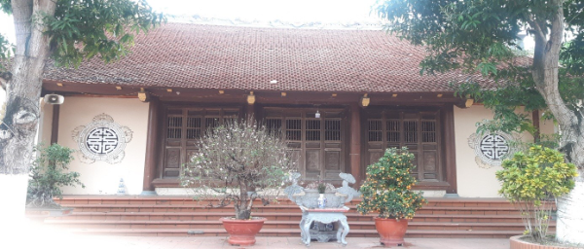

Slide 11
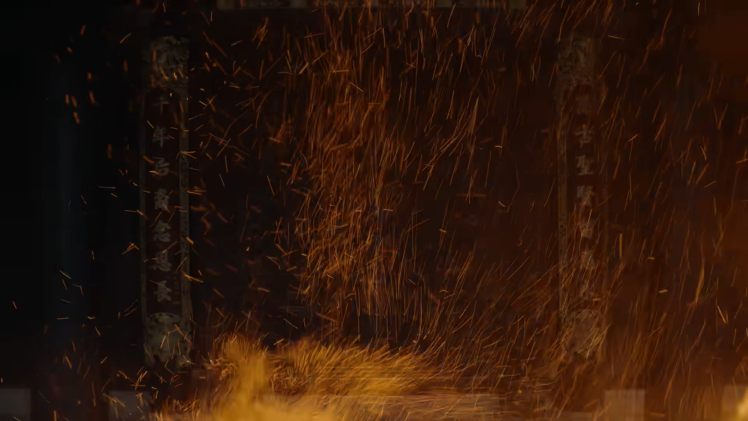

Slide 12
con sông xanh biếc, những hàng tre, lòng sông lấp lánh, sân đình, làng, mái đình cong, giếng làng.

Slide 13
Từ ngữ có nghĩa giống với từ quê hương: quê nhà, làng quê, quê cha đất tổ, quê hương bản quán, quê quán, nơi chôn rau cắt rốn.

Slide 14


XIN TRÂN TRỌNG CẢM ƠN CÁC THẦY CÔ GIÁO VÀ CÁC EM
Notes:
Thiết kế: Hương Thảo – Zalo 0972115126. Các nick khác đều là giả mạo

